Slide 1
学会查“无字词典”

Slide 2
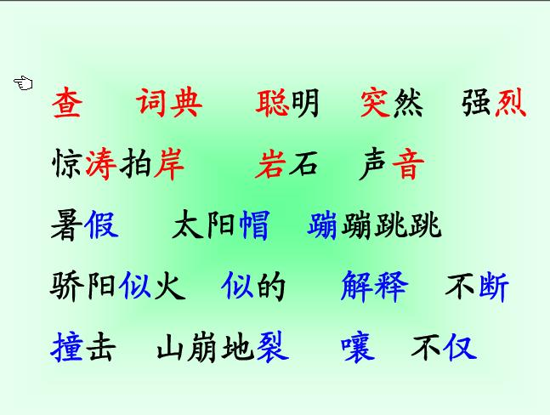
认识生字

Slide 3
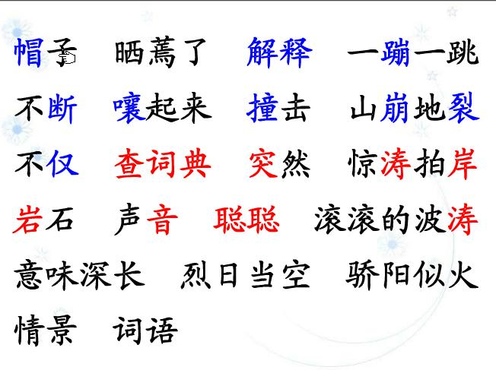
认识词语

Slide 4
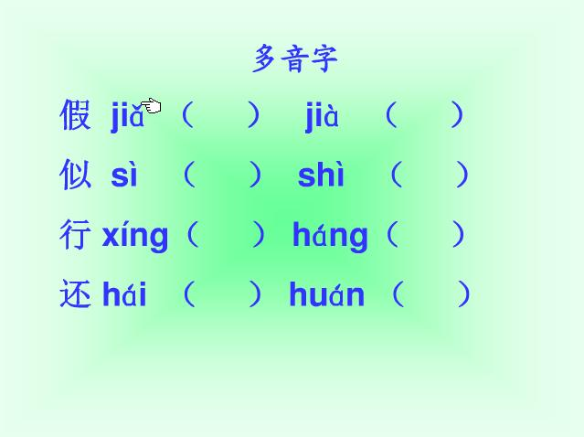
多音字

Slide 5
假 假如 假冒
假期 暑假
似 似乎 好似
似的
行 行动 行政
行长 行辈
还 还要 还行
归还 还回

Slide 6
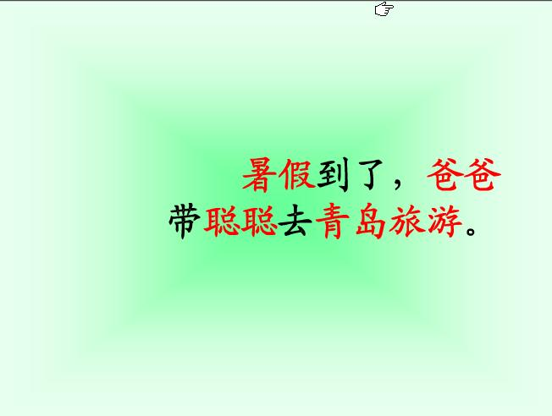

Slide 7
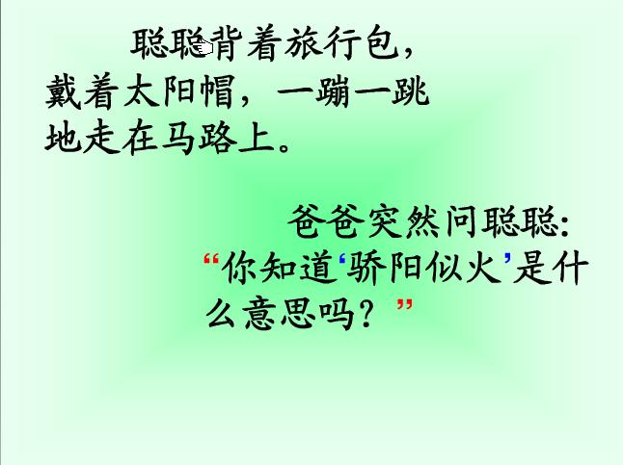

Slide 8
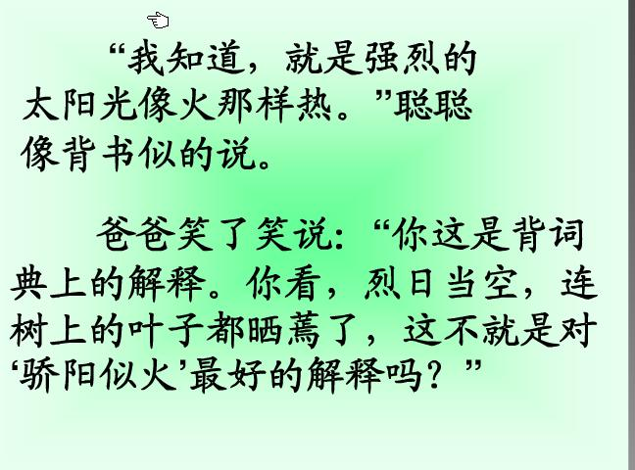

Slide 9
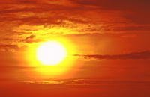
jiāo yáng sì huǒ
骄阳似火
释义：强烈的阳光好像烈火一样。形容天气炎热。
注意： 骄阳似火是指太阳像火一样燃烧。多形容夏日的炎热

Slide 10
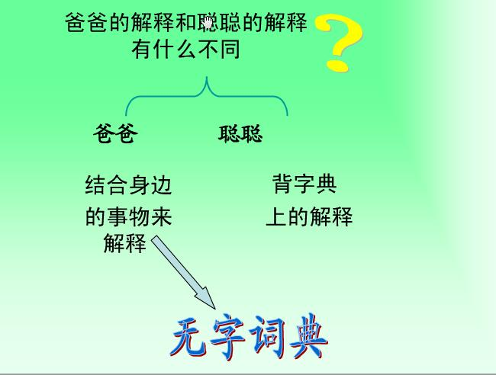

Slide 11
惊涛拍岸：惊人的巨浪拍打着江岸

Slide 12
无字词典：从生活中学
主要内容：爸爸和聪聪暑假旅游途中的生活片段，告诉我们理解词语的意思不仅要学会查字典，而且要学会观察身边的无字词典。

Slide 13
无字查字典的有效方法
骄阳似火
提出词语再观察事物
惊涛拍岸
先观察后提出词语描述这个景象

Slide 14
意味深长
解释意思 意味：情调，趣味。意思含畜深远，耐人寻味。
山崩地裂
解释： 山岳倒塌，大地裂开。形容响声巨大或变化剧烈。
同步第四页 第四题

Slide 16
谢谢观赏

